Slide 1
Программы прочностных расчетов
Состояние и перспективы
it@truboprovod.ru
http://www.truboprovod.ru

Slide 2
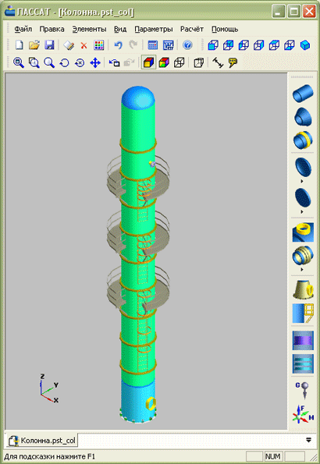
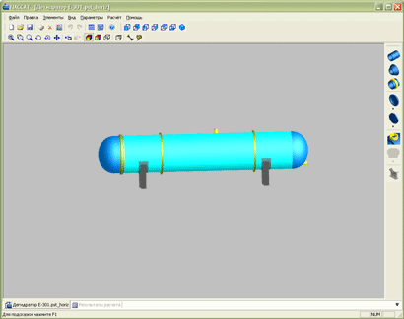
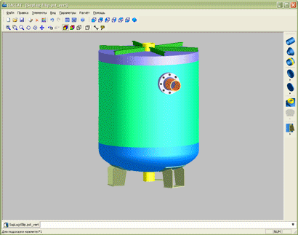
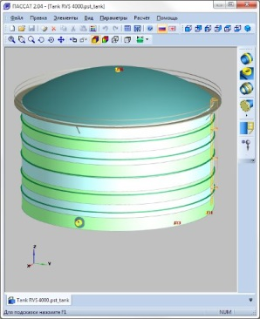
Расчет на прочность аппаратов. Программа ПАССАТ
Для ПКБ и отделов, проектирующих и проводящие поверочные расчеты сосудов и аппаратов
Позволяет производить расчет отдельных элементов и полный расчет
горизонтальных и вертикальных сосудов
аппаратов колонного типа
кожухотрубчатых теплообменников и аппаратов воздушного охлаждения
вертикальных резервуаров
Сертификат соответствия Российским стандартам!
БД по ГОСТ, EN и ASME

Slide 3
ПАССАТ - версия 2.08 (август 2014)
Новое твердотельное ядро C3D
Новые возможности визуализации
Экспорт моделей в форматы ACIS, IGES, Parasolid, STEP
Расчет основных элементов по EN 13445-3 2009
Добавлен вывод нагрузок на фундамент для резервуаров
Обновление БД
Добавления для EN (фланцы), ASME (прокладки)
Добавлены материалы по JB 7432, GB713 (Китай)
Другие улучшения…

Slide 4
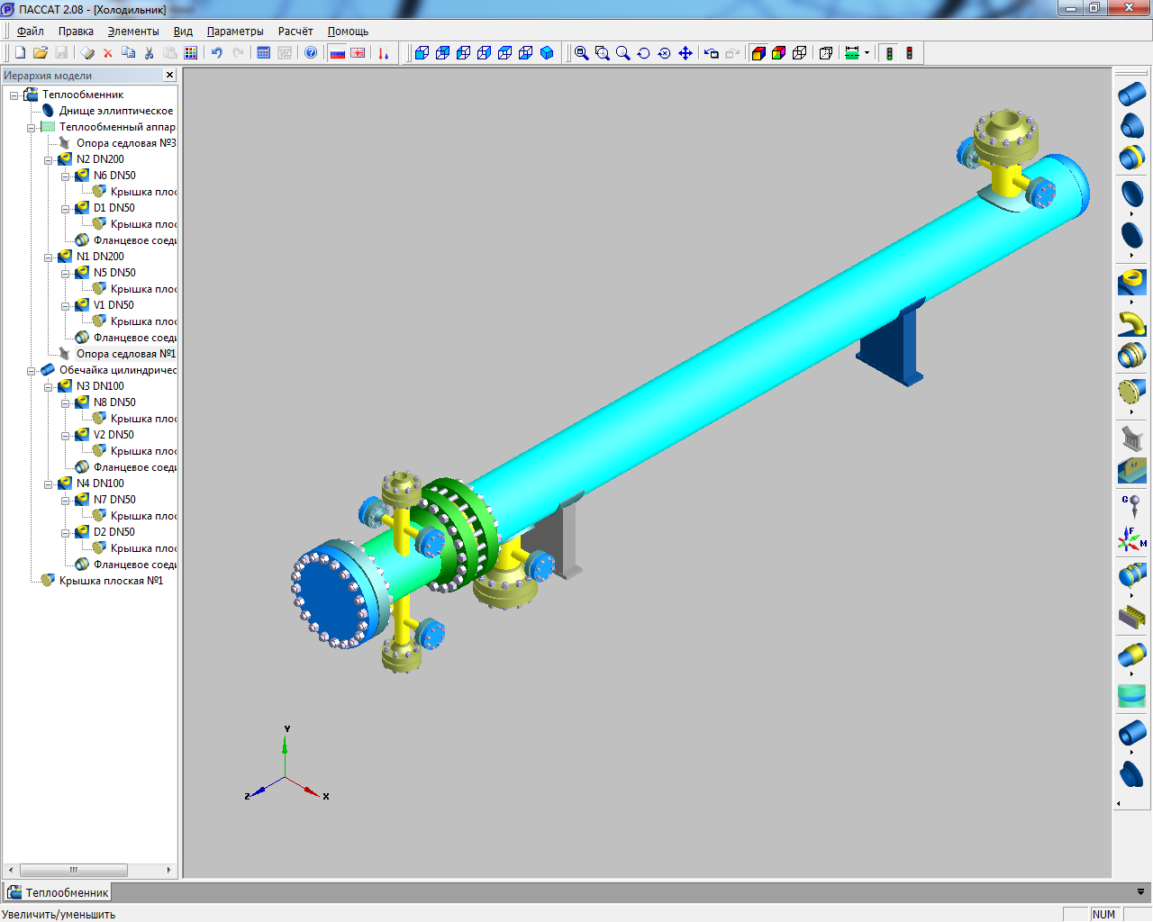
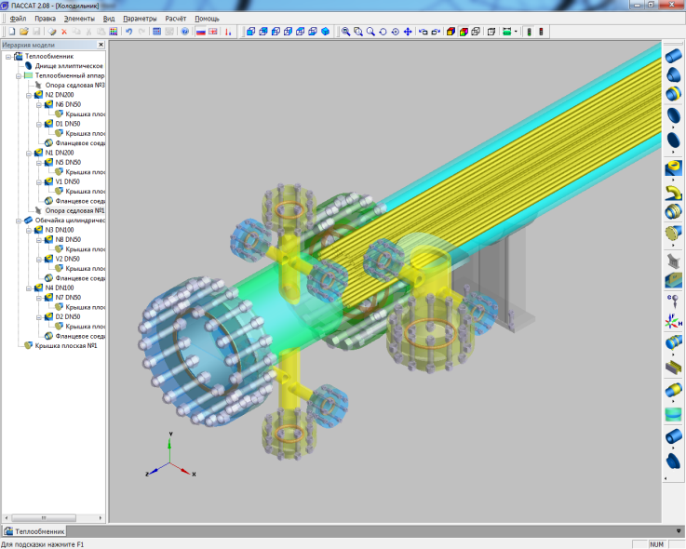
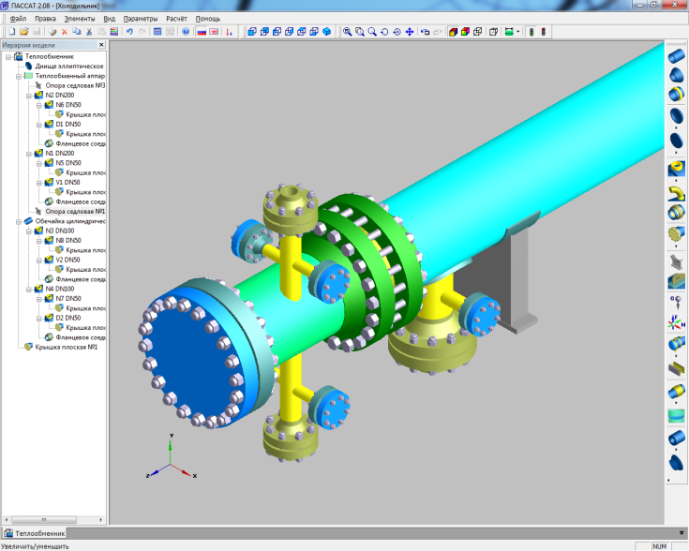
ПАССАТ – новые возможности графики

Slide 5
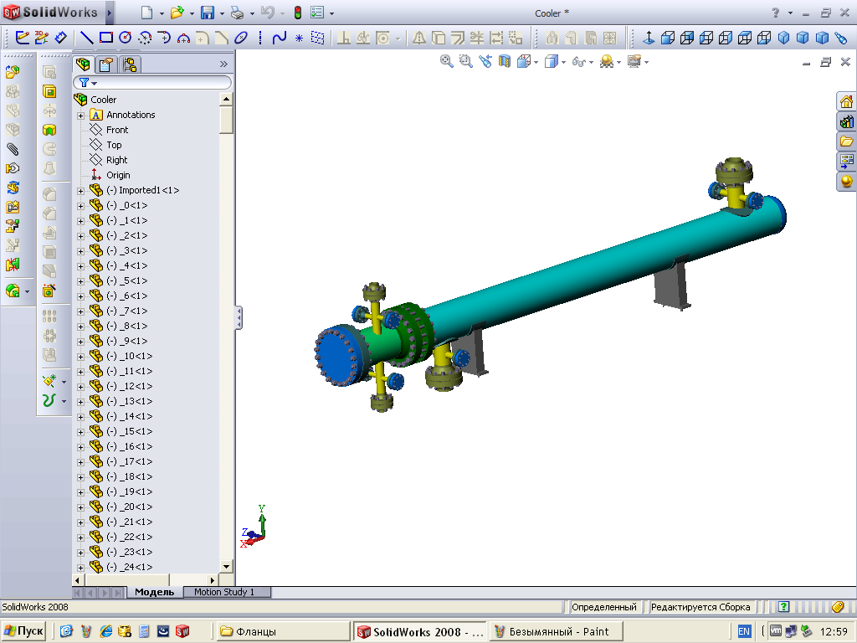
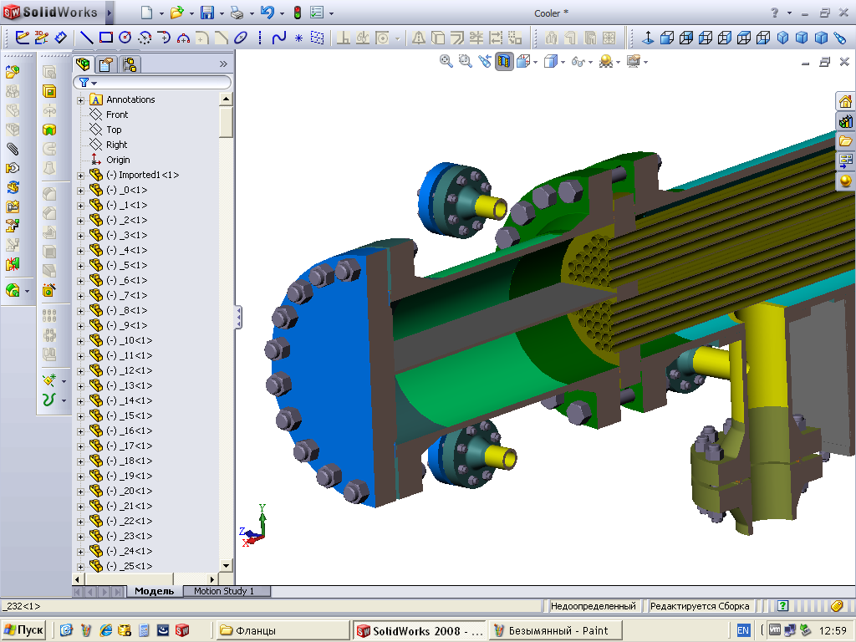
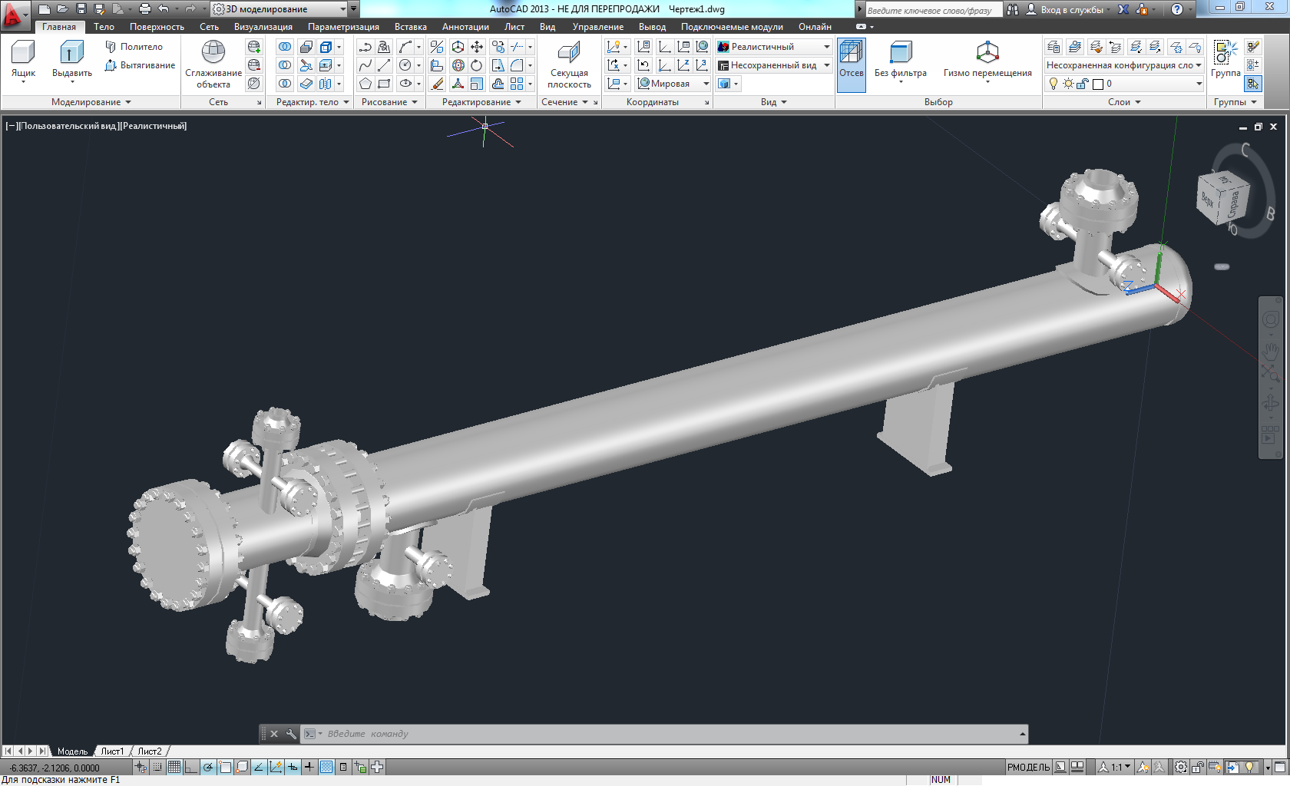
ПАССАТ – новые возможности экспорта

Slide 6
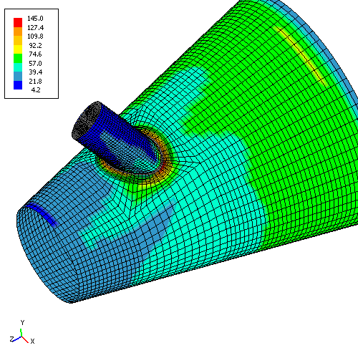
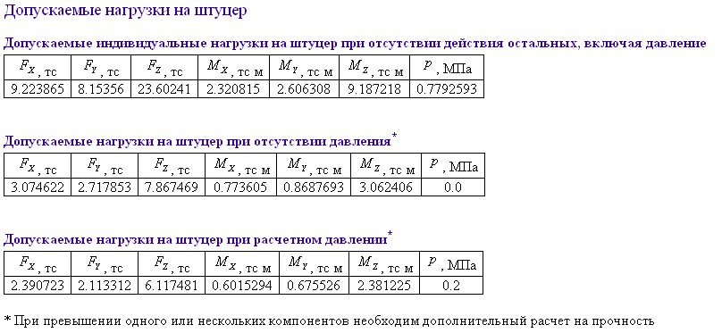
Расчет на прочность штуцеров. Программа Штуцер-МКЭ
Расчет методом МКЭ произвольных узлов врезки штуцеров в обечайки и днища
Автоматическое разбиение на конечные элементы
Поверочный расчет узла врезки
Расчет допустимых нагрузок на штуцера
Расчет податливости узлов врезки
Cертификат соответствия Российским стандартам!

Slide 7
Штуцер-МКЭ - версия 2.09 (декабрь 2013)
Расчет по ASME VIII Div. 2 и EN 13445-3 !
Протестировано ведущим европейским специалистом
Начались продажи западным пользователям!
В базу данных добавлены материалы по стандартам EN
И другие улучшения

Slide 8
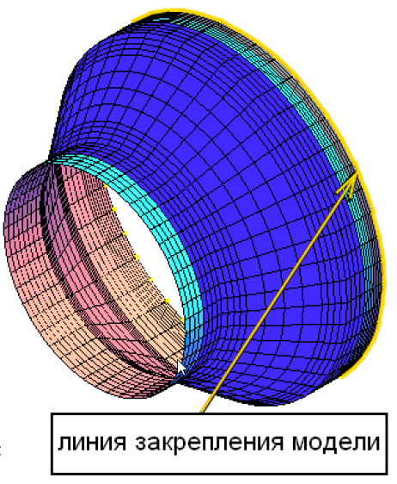
Штуцер-МКЭ - версия 2.10 (сентябрь 2014)
Расчет конических переходов и днищ от действия давления и внешних нагрузок в соответствии с п.4.2.9 ГОСТ Р 52630-2012.
Добавлена оценка прочности по нормативному документу JB 4732-1995 (Китай)
БД материалов пополнена основными материалами из китайских стандартов (JB 4732-1995 и GB 713-2008)
другие улучшения

Slide 9
Пассат, Штуцер-МКЭ - Что впереди?
Расчет аппаратов по стандартам ASME и EN
Подключение нового генератора сеток
Расчет штуцеров с учетом их взаимного расположения и взаимодействия, а также взаимодействия с элементами аппаратов
Модуль СТАРТ - Штуцер-МКЭ
Генерация чертежей аппаратов?
ВАШИ ПОЖЕЛАНИЯ?

Slide 10
Семейство программ «СТАРТ». Назначение
надземные, подземные в канале, с участками, защемленными в грунте (бесканальная прокладка)
плоские, пространственные, неразветвленные и разветвленные, с замкнутыми контурами, практически любой сложности
самокомпенсирующиеся трубопроводы (компенсация температурных расширений обеспечивается гибкостью самой трассы) и трубопроводы со специальными компенсирующими устройствами (волнистые, линзовые, сальниковые или сильфонные компенсаторы)
с различными конструкциями концевых и промежуточных опор
с различными воздействиями (температурное расширение, сосредоточенные и распределенные нагрузки, смещение опор, растяжка, сжатие)
работающие при низких и высоких температурах (учитывается эффект ползучести и релаксации напряжений согласно нормам)
с наружным избыточным давлением (вакуум) – для таких трубопроводов производится проверка местной устойчивости стенок

Slide 11
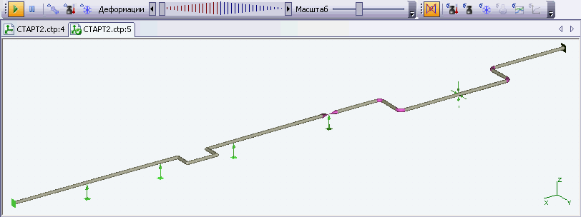
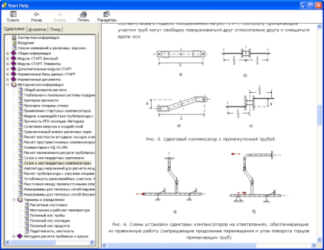
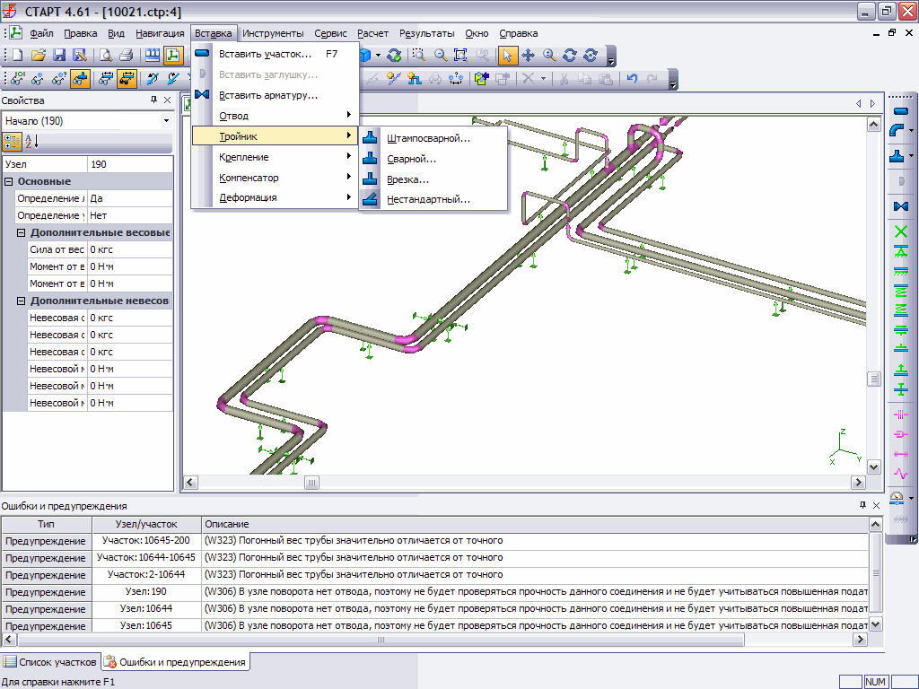
Семейство программ СТАРТ. Быстро, наглядно, удобно
Трехмерная расчетная модель
Логическая проверка качества исходных данных
Базы данных по материалах, грунтам, компенсаторам, пружинам, изоляции
Детальные результаты расчета с поясняющими примечаниями
Наглядный показ напряжений и деформаций
Справочная система с методическими указаниями по расчету и проектированию трубопроводов

Slide 12
Программа «СТАРТ». Расчетные модули
БАЗОВЫЙ МОДУЛЬ СТАРТ (варианты стандартный или Проф)
Сейсмические воздействия
ГРУНТ
Назначенный ресурс
ШТУЦЕР (-МКЭ)
Отбраковочная
толщина
Гибкие трубы
Термопласты
Изоляция-Лайт
Стеклопластик
Элементы
(СТАРТ-Экспресс)

Slide 13
Программа «СТАРТ». Интерфейсы
БАЗОВЫЙ МОДУЛЬ СТАРТ
Импорт из формата PCF
(OpenPlant, Plant 4D,
Plant 3D, AutoPlant,
SmartPlant, CADWorx и др.)
Экспорт в Word
Экспорт в DXF
Импорт из PLANT 4D
Экспорт в КОМПАС
Импорт и экспорт
в открытый
формат
Импорт из PDMS
(модули PDMS и PDMS-B)

Slide 14
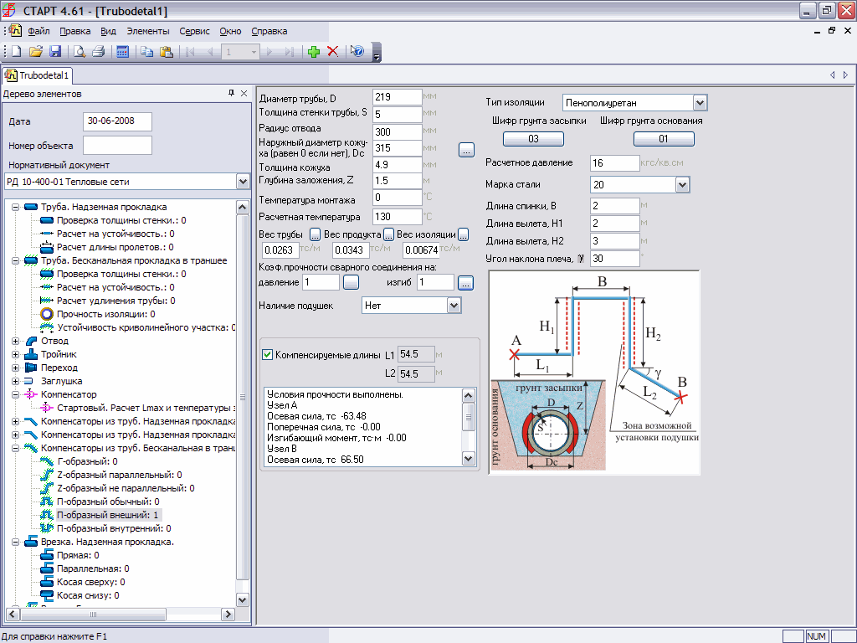
Программа «СТАРТ – ЭКСПРЕСС». Назначение
Анализ отдельных элементов трубопровода. Эспресс-оценка компенсирующей способности, прочности и устойчивости отдельных участков трубопровода
Трубы воздушные и в траншее
Отводы, тройники и переходы различных видов
Расчет компенсирующей способности П, Г и Z-образных компенсаторов (воздушные и в траншее)
Расчет врезок для воздушных трубопроводов и в траншее
Расчет стартовых компенсаторов
Общая устойчивость труб (воздушных и в траншее)
Notes:
Помимо тех трех программ, о которых я только что рассказал, существует еще одна – это СТАРТ-Зкспресс.
Эта программа самая намного дешевле остальных и не умеет выполнять расчеты произвольных трубопроводов.
У нее другое предназначение – это расчет отдельных составляющих элементов трубопровода и типовых схем.
Программа может выполнять расчеты прочности и устойчивости труб при наземной и подземной прокладке, стандартных схем компенсаторов, врезок и так далее.
Остановимся на этом подробнее

Slide 15
СТАРТ – новые версии в 2014 г.
4.72 R3 (март)
Новый модуль PDMS-B обмена данными с PDMS
4.73 (апрель)
расчет трубопроводов тепловых сетей из стеклопластика в ППУ изоляции по СТО Синтез 91579448-01.1-2013
4.75 (август)
Расчет тепловых сетей по ГОСТ Р 55596-2013 (взамен СТО 10.001-2009)
автоматическая проверка герметичности фланцевых соединений по упрощенной методике
новый узловой элемент - сальниковый компенсатор
Усовершенствованные расчеты устойчивости в СТАРТ-Элементы
4.76 (октябрь)
расчет по стандарту Китайской Народной Республики CJJ/T 81-2013 Тепловые сети (включая соответствующие добавления в БД программы)
4.77 (декабрь)
Расчет технологических трубопроводов по ГОСТ 32388-2013 (взамен СА 03-003-07)

Slide 16
СТАРТ – что впереди?
Идет активная работа над реализацией расчета на сейсмические воздействия.
Наземные трубопроводы – в начале 2015 г.
Подземные трубопроводы – в последующих версиях
Идет работа по реализации расчета трубопроводов из полимерных материалов
Реализация расчета по нормам ASME B31.1 и B31.3

